Slide 1
pendidikan
DUTA LITERASI PENDIDIKAN INDONESIA

Slide 2
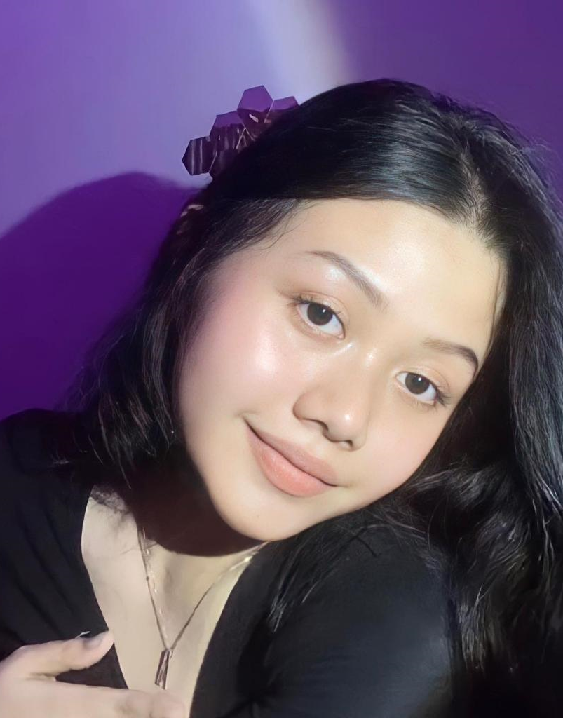
profile
Nama : Achwa Cahya Camila
Alumni : SMAN 104 Jakarta
Angkatan : 31
Sekolah di : UI
Jurusan : Ilmu Adm Niaga

Slide 3
SIAPA YANG PUNYA CITA?

Slide 4
Apa itu duta literasi Pendidikan?
-Menjadi inisiator, motivator, dan kolabolator untuk membantu pemerintah memajukan Pendidikan di Indonesia.
Kolaborasi sama pemerintah dan non pemerintah

Slide 5
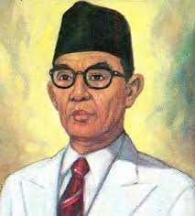
Indonesia
PENDIDIKAN
Menurut kamus Bahasa Indonesia
Imbuhan ‘pe’ dan ‘an’
2. Menurut Bapak Pendidikan Indonesia

Slide 6
Kenapa PENDIDIKAN PENTING?

Slide 7
MOTIVASI
Melihat video orang-orang hebat di sosmed. Secara langsung hal tersebut menstimulus saya untuk bisa seperti mereka.
2. Mengingat dampak. Saya mengingat dampak yang saya dapatkan Ketika menyepelekan sesuatu. Seperti mendapatkan nilai jelek, dsb.
3. Melihat kebawah dan berusaha bersyukur karena sudah bisa belajar dengan mudah menggunakan fasilitas yang dimiliki.
4. Menulis semua impian-impian saya dibuku merupakan salah satu pendorong juga untuk semangat belajar

Slide 8
ACHIEVEMENT
Duta Kesehatan Mental 2023
Duta Literasi Pendidikan 2023
Finalis Duta Pendidikan 2023
Lulusan terbaik SMAN 104 JKT 2023
Finalis Duta inspirasi Indonesia 2023
Peringkat 1 parallel SMAN 104 JKT
Founder Platform @teenagerscares.id
Finalis miss teenagers Indonesia 2022
Finalis miss young Indonesia 2022
Narasumber youtube Jakdisdik.tv tema siswa berprestasi
11. Peraih medali emas PUSKASNAS mata pelajaran Ekonomi tingkat nasional 2022
12. Peraih medali emas PUSKASNAS mata pelajaran Geografi tingkat nasional 2022
13. Peraih medali emas Global Youth Action mata pelajaran Geografi tingkat nasional 2021
14. Peraih medali emas Garuda Sains Indonesia mata pelajaran Ekonomi tingkat nasional 2021
15. Peraih medali perak Global Youth Action mata pelajaran Ekonomi tingkat nasional 2021
16. Peraih medali perak Insight olimpiade mata pelajaran Sosiologi tingkat nasional 2021
17. Juara 3 Tingkat DKl Jakarta Garuda Sains Indonesia mata pelajaran Ekonomi 2021
18. None favorit dalam ajang Abang None SMPN 98 Jakarta 2019.

Slide 9
thankyou

